Slide 1
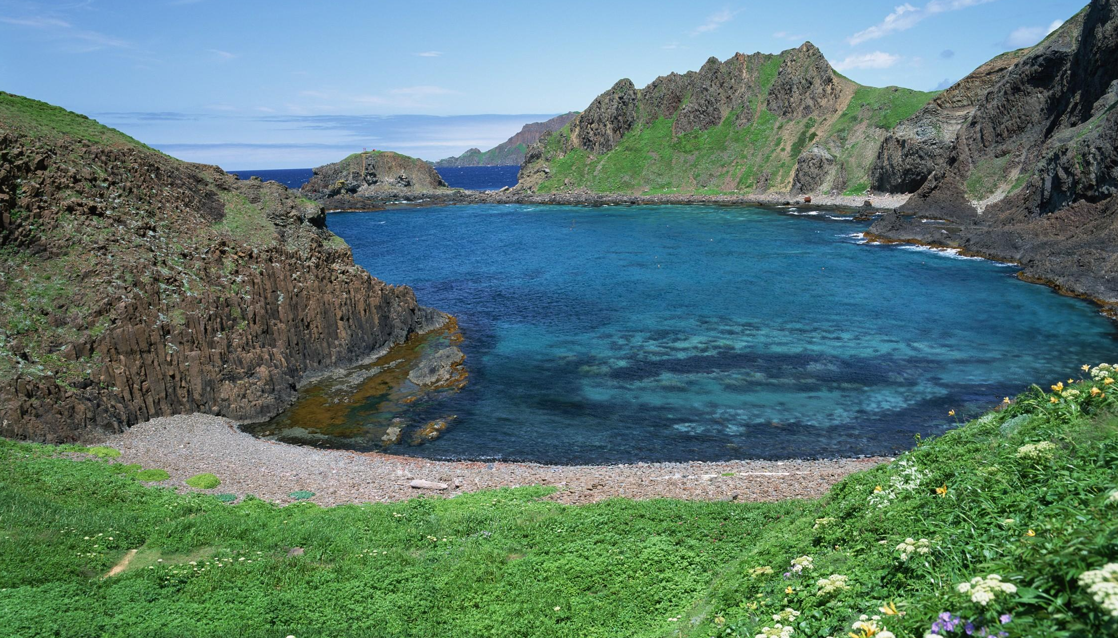
实用类文本阅读
考点精练二 分析文本的文体基本特征，分析主
要表现手法和语言特色

Slide 2
阅读下面的文字，完成文后题目。
漂泊棋士三次更改国籍
吴清源一生，唯一的争议点就是国籍。这位出生在战乱飘零时代的棋圣，一生有很多无奈。1914年出生于福建省福州，七岁学棋，青少年时期，在中国棋坛中已无敌手，天才的盛名让他当时享誉中日棋坛。14岁那年，吴清源与母亲及哥哥一起东渡，在和日本三位棋手过招后，正式定为三段。
1936年，吴清源改国籍为日本，那时，距离他在日本学棋生活已经过去了八年。对此，吴清源自传中曾写道：“在日本的中国人，受
1
2
3

Slide 3
到歧视，也有人受到过实际的威胁，因此，我对自身的安全也很担心，但是一边下棋一边读书是行不通的，再说我还要养活一家人。最后我决定一个人加入日本国籍，选择了留在日本。”
自传里也有写道，他如何放弃日本国籍。“到了1946年，突然有一天，一些在日华侨到我家，并且拉着我去了我所住的杉并区的派出所。他们强迫我放弃日本的国籍……后来，他们交给了我一本中华民国临时护照。”
再次加入日本国籍，是1979年。“我于1979年再次加入了日本国籍，时年65岁。战前，从中国国籍转为日本国籍，是因为当时是战争
1
2
3

Slide 4
年代，受形势逼迫不得已。再次加入日本籍，较之我自己，更多的是考虑到孩子。”自传里，吴清源很详细地道出小儿子因国籍问题，受到的不公平待遇，最后一次变换国籍，吴清源是站在了一个父亲和丈夫的角度。
其实，对于大部分真正理解和敬重吴清源的棋迷来说，国籍根本不是问题。国手李喆在微博上道出了许多人的心声：“不知何时起，网络愤青们将矛头对上了吴先生。身世飘零，远渡扶桑，吴先生在特殊时期精神上的痛苦孤独不知又有几人能够承受，几人能够超拔。古往今来，超越时代之人，必受当时宵小之攻讦。”
(选自《华西都市报》，有删改)
1
2
3

Slide 5
1.请结合文本分析选文所体现的传记写作特点，并谈谈这样写的好处。
答案
①事件翔实可信。文本非常翔实地介绍了传主三次更改国籍的具体时间以及更改国籍的原因，以此突出吴清源更改国籍时的艰难处境和更改国籍的无奈。
②引用手法的使用。三次更改国籍都引用了传主自己的话，丰富了传主人物形象，使文章更加真实可信；引用国手李喆的话表明了作者的态度，希望大家对于吴清源更改国籍一事少些攻击，多些谅解。
1
2
3

Slide 6
阅读下面的文字，完成文后题目。
杨绛的亲情守望
云之端
传说中的“南沙沟”，离钓鱼台国宾馆极近，里面清一色三层旧式小楼，楼距很宽，中间是静谧的乔木和草坪。据说，这里几百户人家中，没有封闭阳台也没进行装修的，只有杨绛一家。1977年春，钱钟书一家告别学部办公室的蛰居生活，搬到此处新宅，这也是他人生中的最后居所。三十多年来，这是一个略显寂寞的地方，因为主人罕有的孤独；但它也不断迎来送往，因为主人稀世的分量。
1
2
3

Slide 7
钱杨是无锡同乡，1932年相识，1935年喜结良缘，恩爱六十多年。
“文革”初期，别人被斗得狼狈不堪，钱钟书却顶着“活无常”式的高帽子，胸前挂着名字上打叉的大牌子昂首阔步，任凭街上的孩子哄闹取笑，既不畏缩也不惶悚。在暴虐横行、风声鹤唳的年代，瘦弱的杨绛还有过“壮举”。“外人看去她是柔弱的娇太太，面对阶级斗争肯定吃不消或者往后退缩的样子，但有一次，她真的让我刮目相看！”叶廷芳回忆说，“1966年夏的一次批斗会，‘文革’初期钱钟书被贴了大字报，杨绛就在当中一角贴了个小纸条澄清。后来群众批牛鬼蛇神，全所一百多人面前，把八九个人都拉出来批斗，站一排，
1
2
3

Slide 8
杨绛站在最右边，其他人都低着头，你说什么都接受，就算不符合事实也不敢说话，就她一个人，脸涨得通红。他们逼问杨绛，为什么要替资产阶级反动权威翻案。她跺着脚，怒不可遏地据理力争：就是不符合事实！就是不符合事实！这次以后我就对她刮目相看了，一方面是她的勇敢行为，另一方面是她对丈夫的忠贞，绝不允许有不符合事实的批判。”
1969年11月，年近花甲的钱钟书告别妻女先下了五七干校，学问通透的他，侍弄煤、锅炉却是外行，水总是烧不开，被大家笑称“钱不开”。半年后，杨绛也来到干校，两个人不在一个连，但能偶尔相聚。杨绛在“菜园班”，白天由她看管菜园，她就利用这个时间，坐在小马
1
2
3

Slide 9
扎上，用膝盖当写字台，看书或写东西。钱钟书担负送信工作，每天下午四五点左右，他去“公社”取件时，总要绕道百十来步看他的妻子，杨绛把自己写的东西递给他，他一般就站在那儿看。
在信阳的日子，杨绛依然和别人不同，似乎总是“笑嘻嘻的”，还对大家说“文革”对她最大的教育就是与群众打成一片。只是有一次，大家都在劳动，菜地旁边突然起了个坟堆，她说，死的人多冷啊，坟地里草都没有……当时是夏天，大家还奇怪她怎么会想到冷。事实上，那时候的杨绛刚刚遭遇丧婿之痛。
1
2
3

Slide 10
1997年，钱杨二老的独女钱瑗去世，一年后，缠绵病榻的钱钟书也走了。“钟书病中，我只求比他多活一年。照顾人，男不如女。我尽力保养自己，争求‘夫在先，妻在后’，错了次序就糟糕了。”钱钟书缠绵病榻的日子，全靠杨绛一人悉心照料。菜都做成糊状，鱼要做成粥，一个小刺都不能有，都是杨绛一根一根剔掉的。
“钟书逃走了，我也想逃走，但是逃到哪里去呢？我压根儿不能逃，得留在人世间，打扫现场，尽我应尽的责任。”敛起丧亲之痛，当年已近九十高龄的杨绛开始翻译柏拉图的《斐多篇》。人们惊讶地发现，没多久，这位纤小瘦弱的老太太在忘我的文字中硬硬朗朗地站起来了！
1
2
3

Slide 11
十多年来，面对时间这位严酷的判官，杨绛越战越勇：翻译、写作之外，她还一人揽下了整理钱钟书学术遗稿的工作，那是几麻袋天书般的手稿与中外文笔记，恐怕难以想象，一个老人居然能扛下如此超负荷的重担。
对于悲痛和酸楚，她却从不多著一字，潺潺缓缓，举重若轻。
(选自《时代报告》，有删改)
1
2
3

Slide 12
2.文章第一段有何作用？请结合材料简要分析。
答案
①引出文章涉及的两位主要人物杨绛和钱钟书。
②交代了人物居住环境静谧和略显寂寞的特点，暗示了人物淡泊宁静的精神追求。
③突出了钱钟书“稀世的分量”，对其给予高度赞扬。
④引出下文对杨绛和钱钟书人生经历的介绍。
1
2
3

Slide 13
3.文章是如何刻画杨绛的形象的？请结合材料简要分析。
答案
①侧面描写：引述叶廷芳的话突出杨绛的勇敢无畏。
②细节描写：在大字报的一角贴小条澄清对丈夫不符合事实的指控，体现了她的正直、忠贞；看到坟堆想到“死的人多冷啊”，体现了杨绛的善良。
③语言描写：“钟书病中，我只求比他多活一年”体现了她对丈夫的深沉的爱；“我压根儿不能逃，得留在人世间，打扫现场，尽我应尽的责任”，表现了杨绛的坚强和对丈夫的忠贞。
④对比：在批斗大会上杨绛的表现与他人的表现形成鲜明对比，突出了杨绛的坚强勇敢。
1
2
3

Slide 14
本课结束
更多精彩内容请登录：www.91taoke.com

